Slide 1
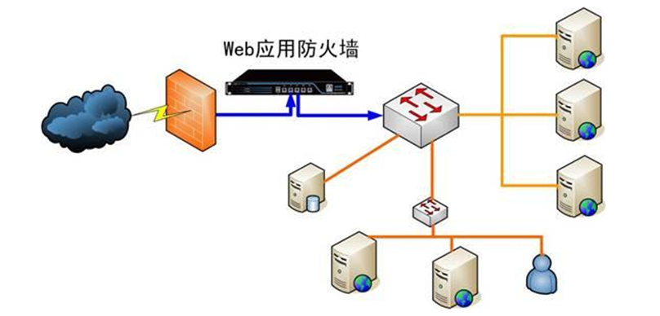
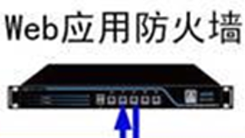


Slide 2
漏洞利用
内网搜集
横向移动
数据获取
01
02
03
04
05
06
07
08
09
07
前期搜集
入口突破
通道构建
持久控制
痕迹处理

Slide 3
HW一体化保障
护网技能培训
安全意识培训
资产梳理
缩小攻击面
安全检测
整改加固
动态防护
下一代防火墙
态势感知
SOAR
现场值守
力争得分
建意识
摸家底
固城池
配神器
增值守

